Slide 1

软件工程概论（第二版） 第二章 可行性研究
周杨
东北大学秦皇岛分校

Slide 2
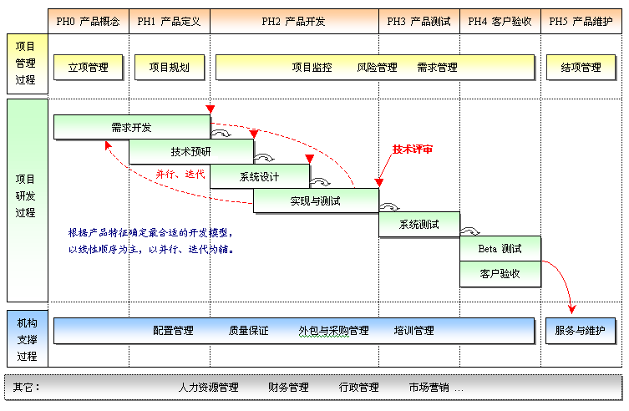
软件开发与生产过程的综合协同
三个过程
组织过程
基本过程
支持过程
四个
原则
可行性分析 | 合同签订 | 需求分析
重
视
开
发
模
型
合适的设计方法
高质量的工程支持
重视工程管理

Slide 3
可行性研究的任务
并不是任何问题都能解决。
可行性研究的目的：最小的代价，尽可能短的时间确定问题能否解决
不是解决问题，而是评估问题是否能够解决、是否值得去解决
可行性研究的实质：大大压缩简化了的系统分析和设计的过程，较高层次的抽象
可行性研究的4个方面：技术可行性、经济可行性、操作的可行性、法律风险；（技术难点、工作量、客户预算）
提出后续的行动提出建议，初步的计划
可行性研究的成本：总成本的5%-10%

Slide 4
可行性研究的过程
1、复查系统的规模和目标：关键人物、主要矛盾、分析和阅读、复查规模和目标、改正含糊不确切的叙述、准确清晰的定义用户的系统建设目标和建设内容
2、研究目前正在使用的系统：分析老系统（非重点，不要花费太多时间了解细节），研究老系统存在的问题和不具备的功能（重点），老系统预算参考

Slide 5
可行性研究的过程
3、导出新系统的高层逻辑模型
原有系统
新系统
系统流程图
物理系统
物理系统
数据流图
数据字典
逻辑模型
逻辑模型

Slide 6


可行性研究的过程
4、进一步定义问题
复查问题定义、工程规模和目标
分析员
用户
讨论基础：系统流程图、数据流图、数据字典

Slide 7


可行性研究的过程
5、导出和评价供选择的解法
从建议的系统逻辑模型出发，导出若干较高层次的物理解法供比较和选择
End to End Map
1
2
数据流图上划分不同边界
组合的方法
根据技术可行性的考虑初步排除一些不现实的系统
根据使用部门处理事务的原则和习惯去掉其中从操作方式或操作过程的角度看用户不能接受的方案
估计余下的每个可能的系统的开发成本和运行费用，并且估计相对于现有的系统而言这个系统可以节省的开支或可以增加的收入。

Slide 8
可行性研究的过程
6、推荐行动方针：向用户提出推荐方案，在推荐方案中应清楚地表明本项目的开发价值，成本/效益分析，推荐这个方案的理由
7、草拟开发计划：
分析员为推荐的方案草拟一份开发计划:
工程进度表
估计各类开发人员、各种资源需要情况和使用时间
估计系统生命周期每个阶段的成本
给出需求分析的详细进度表和成本估计
8、书写文档提交审查

Slide 9
系统流程图（ System Flowchart ）
描绘系统物理模型的传统工具。
基本思想是用图形符号以黑盒子的形式描绘系统理念的每个部件包括程序，文件，数据库，表格，人工过程等
表达信息在给个部件之间流动的情况，而不是表示对信息进行加工处理的控制过程

Slide 10
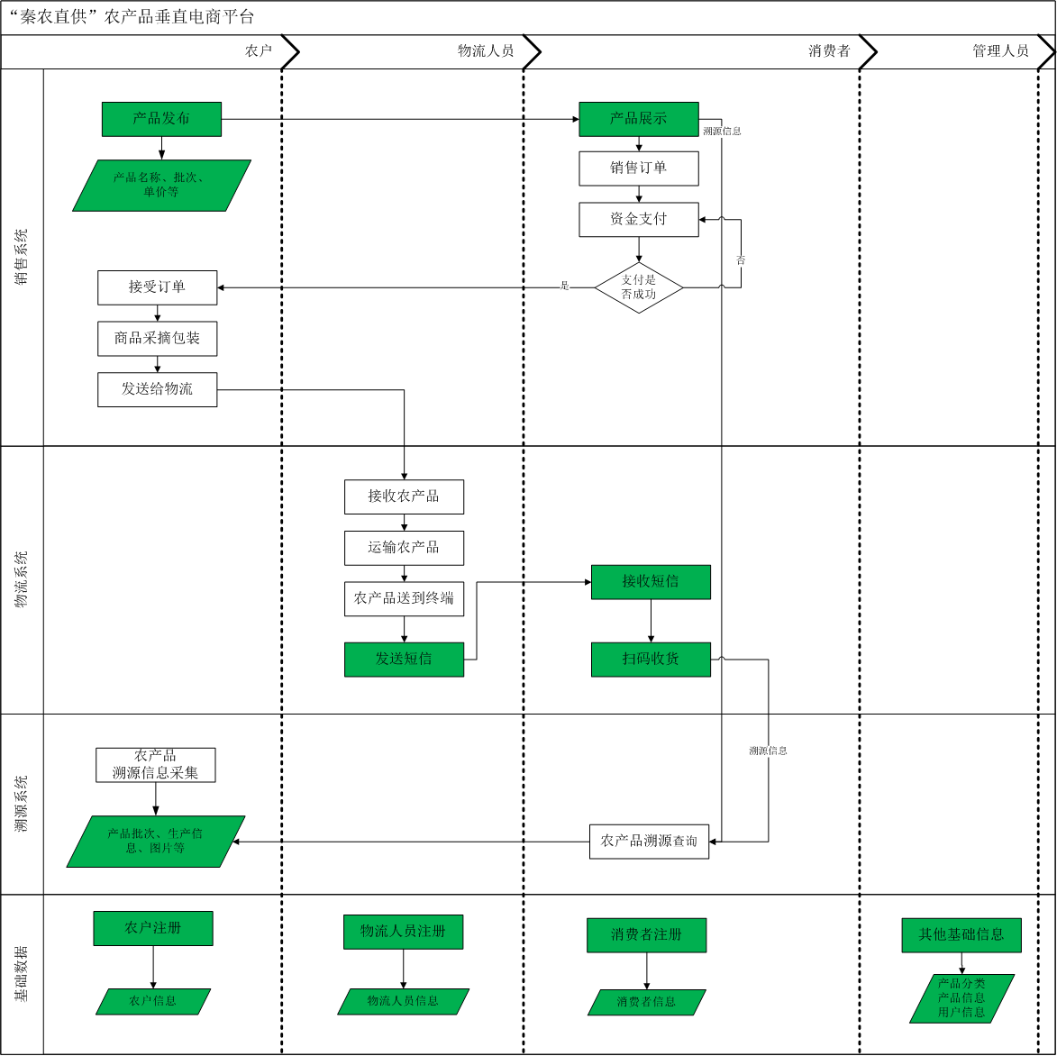
系统流程图（ System Flowchart ）

Slide 11
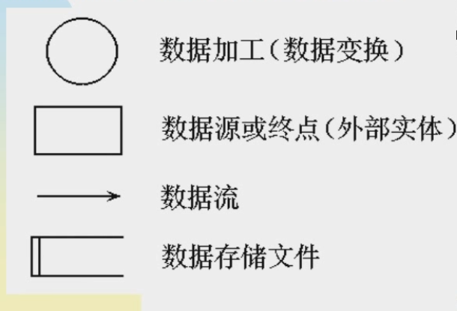
数据流图（Data Flow Diagram）
简称DFD，它从数据的传递和加工角度，以图形方式来表达系统的逻辑功能，数据在系统内部的逻辑流向和逻辑交换过程
描述数据从输入移动到输出的过程中所经受的变换
数据流图中流动的只是数据，并没有控制过程

Slide 12
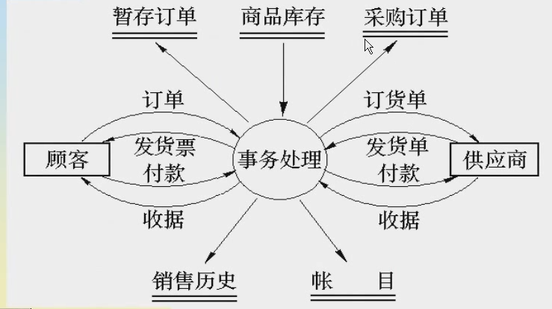
数据流图（Data Flow Diagram）

Slide 13
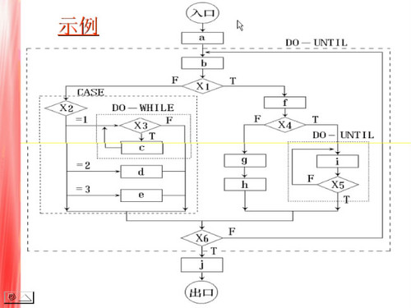
程序流程图
程序逻辑描述程序中控制流的情况，即程序中处理的执行顺序和执行序列所以来的条件，途中的有向线段表示的是控制流从一个处理走到下一个处理

Slide 14
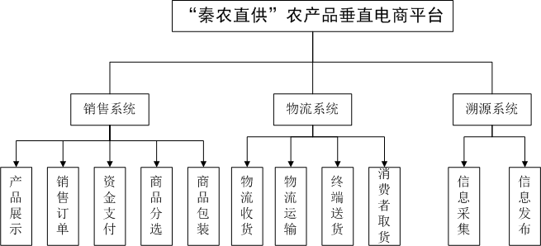
程序功能框图
反映的是系统中模块的调用关系和层次关系

Slide 15
系统流程图和数据流程图的联系
数据流是伴随着业务过程而产生，是业务过程的衍生物，数据流程图的绘制遵照业务处理的全过程
数据资料基本上是按照组织结构或业务过程收集的，在数据汇总时，我们也是以业务流程为单位，将同一业务的不同处理步骤中的数据加以集中
数据流程图与系统流程图之间存在对应关系，系统流程图可以导出相应的数据流程图，一般的处理方式：从业务流程图中分离出处理过程，再考察每个处理过程的输入输出数据，将所有的输入输出数据流，进行有机集成，就形成了一个完整的数据流程图

Slide 16
系统流程图和数据流程图的思维过程
分层次、逐步细化（抽象与自顶向下、逐层细化）
系统流程图：从主要业务、组织机构及人员开始
系统流程图细化：2-3轮，不断与用户交流确认
根据系统流程图形成数据流程图
形成数据字典：数据流图中所包含的所有元素的定义的集合
图的通常画法：自顶向下、从左到右

Slide 17
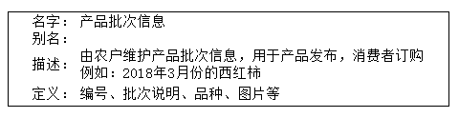
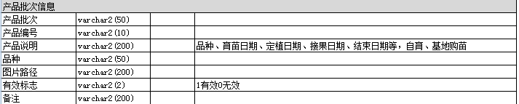
数据字典
数字字典是做数据库设计的第一步，很有价值的第一步

Slide 18
费用估计-任务分解技术（方式一）
序号 | 阶段 | 工作内容 | 工期(天) | 人员数量 | 工作量 （人月） | 备注
1 | 需求分析 | 需求讨论 | 10 | 4 | 1.33
2 | 系统设计 | 销售平台 | 20 | 2 | 1.33
 |  | 溯源平台 | 10 | 1 | 0.33 | 含溯源信息采集及溯源查询
 |  | 物流平台 | 10 | 1 | 0.33
 |  | 技术框架 | 5 | 1 | 0.17
3 | 编码开发及测试 | 销售平台 | 30 | 5 | 5.00
 |  | 溯源平台 | 20 | 2 | 1.33
 |  | 物流平台 | 20 | 2 | 1.33
4 | 系统实施 | 实施部署 | 10 | 2 | 0.67
5 | 试运行 | 试运行 | 5 | 2 | 0.33
6 | 正式运行 | 维护期 | 360 | 0.2 | 2.40 | 按照每月1人投入5天计算
 |  |  |  | 合计： | 14.57 | 人月
工作量（人天） = 工期*投入人员数量，合同金额=工作量*每人天行业标准

Slide 19
费用估计-任务分解技术（方式二）
系统 | 子系统 | 报价 （元） | 备注
销售平台 | 功能1 | 12000.00
 | 功能2 | 8000.00
 | 功能3 | 6000.00
 | 功能.. | 15000.00
溯源平台 | 功能1 | 12000.00
 | 功能2 | 8000.00
 | 功能3 | 6000.00
 | 功能.. | 15000.00
物流平台 | 功能1 | 12000.00
 | 功能2 | 8000.00
 | 功能3 | 6000.00
 | 功能.. | 15000.00
 | 合计： | 123000.00
方式二的风险：用户有可能去掉一些无关紧要的功能，导致工程预算额变小
方式一的优势：按照工期*投入人员计算工作量，用户无法砍掉功能

Slide 20
其他费用估算
软件之外的投入
服务器（配置、选型、单台/双台）
专线费用
数据库、操作系统、中间件等

Slide 21
可行性分析报告
技术可行性：新系统所应用的技术（web技术、安卓技术、短信平台），消除了技术瓶颈
操作可行性：通过系统流程图和数据流程图分析，得出系统操作方式在用户组织内行得通
经济可行性：软件费用估算和其他费用估算，总体费用在用户预算范围之内
进度计划：总体时间进度要求在用户要求的时间要求
风险及措施：列举出项目所可能出现的风险，均有防控措施
可行性分析工作完成，进入合同谈判阶段

Slide 22
可行性分析步骤
复查系统的规模和目标：组织结构、关键人物、主要矛盾、相关资料、现有流程，复查规模和目标、改正含糊不确切的叙述、准确清晰的定义用户的系统建设目标和建设内容
物理模型（跨职能业务流程图） ：研究和分析老系统（非重点，不要花费太多时间了解细节），研究老系统存在的问题和不具备的功能（重点），老系统预算参考；研究和分析现有业务
导出新系统的高层逻辑模型：数据流图和数据字典（数据流程图中的各个元素做出详细的说明，准确定义）
进一步定义：反复交流沟通，形成符合用户需求的逻辑模型（组合）
导出和评价供选择的解法：结合业务、技术、经济等方面
推荐行动方针、费用估算、进度计划
可行性分析报告：提交初稿审查，调整完善，形成可行性分析报告终稿

Slide 23
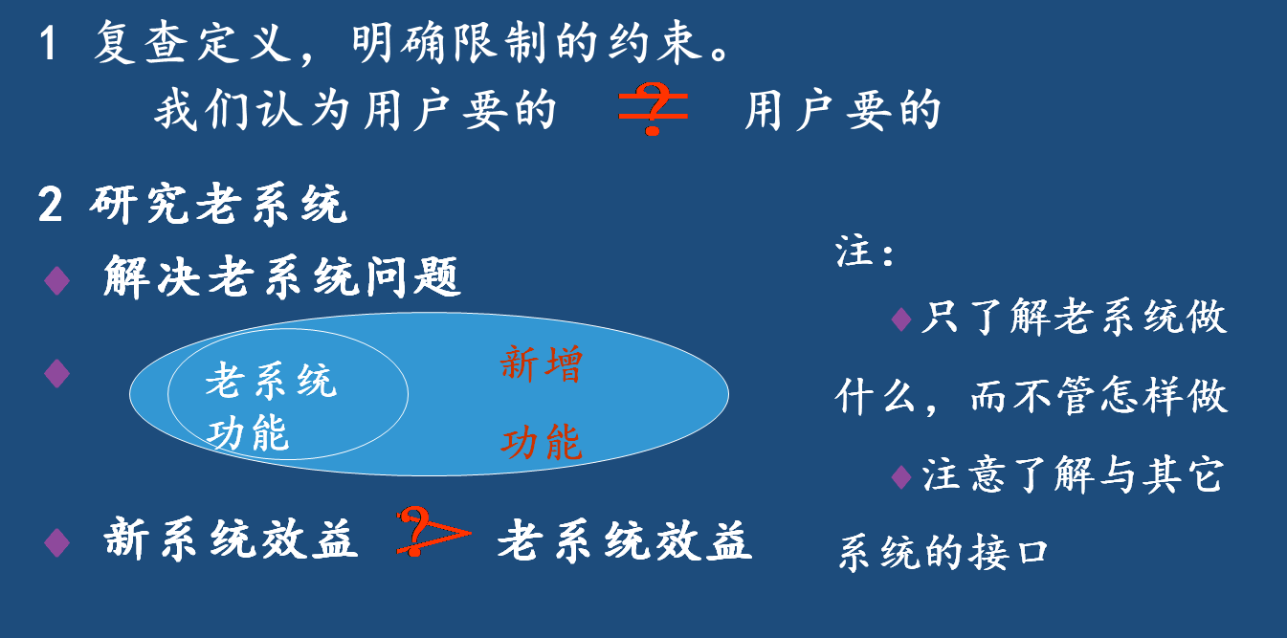
可行性分析过程与步骤总结

Slide 24
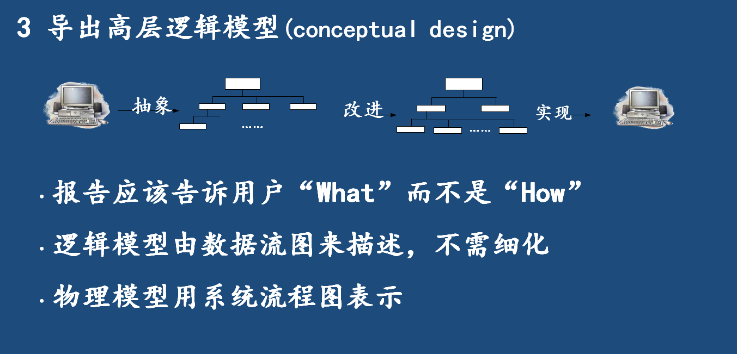
可行性分析过程与步骤总结

Slide 25
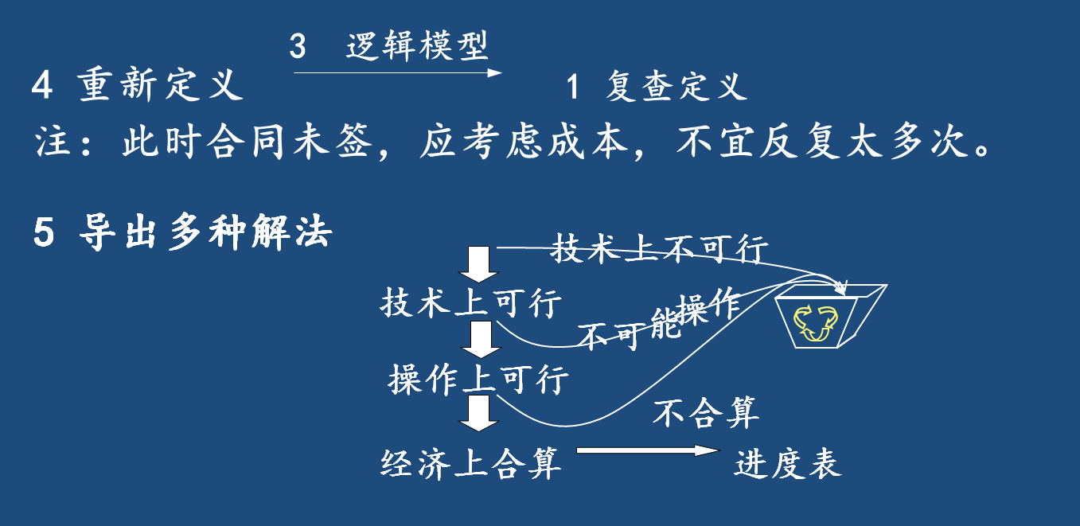
可行性分析过程与步骤总结

Slide 26
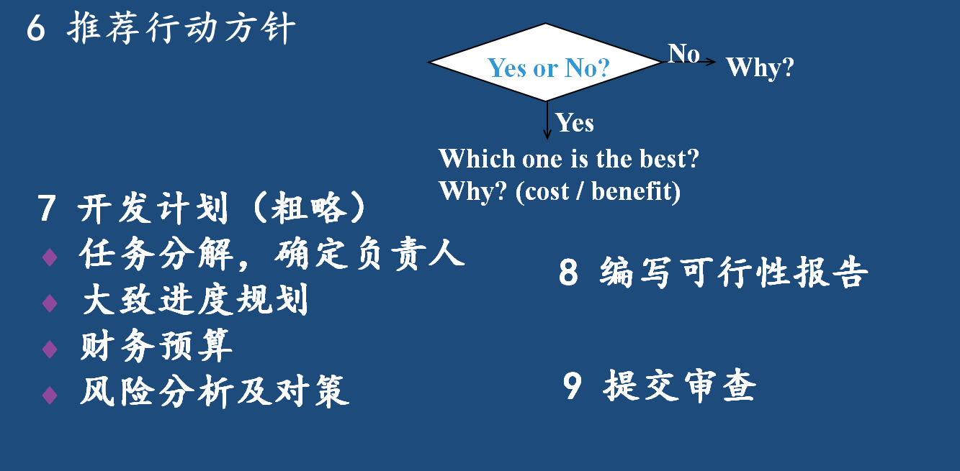
可行性分析过程与步骤总结

Slide 27
课上作业
网络版教务系统业务需求：
1.教务处人员：维护学生和教师的基本信息，为学生和教师开通登录账号，维护选修课程的基本信息及所对应的任课教师、年级、学年、专业。
2.教师：登录系统，按照教务处所设定的课程信息上传课件，供学生下载。
3.学生：登录系统，查询所有选修课程信息，下载课程课件，选择自己要选修的课程。

Slide 28
课上作业

Slide 29
课上作业

Slide 30
项目管理流程- -启动
1、内部启动会
（1）启动会的目的：让项目团队成员对该项目的整体情况(建设背景、项目总体规划及项目团队成员等信息)和各自的工作职责有一个清晰的认识和了解，为日后协同开展工作作准备；同时获得领导对项目资源的承诺和保障。
（2）参加会议人员：项目团队全体成员、相关领导等。
（3）会议主要内容：项目的建设背景、项目主要干系人信息、项目的基本需求、项目的总体规划、项目团队成员及其分工、项目存在的风险及应对策略和项目资源需求等。

Slide 31
项目管理流程- -启动
2、外部启动会
（1）启动会的目的：项目建设方、用户方、监理方(等项目主要干系方对该项目的整体情况有一个清晰的认识和了解，让项目各主要干系方清楚各自的职责和义务，让项目建设方、用户方在项目建设的过程中所需要给予的支持和配合给予承诺，从而让各方就项目建设的相关事宜达成共识。
（2）参加会议人员：用户方和项目监理方相关领导和项目负责人，项目承建方领导和项目团队核心成员等。
（3）会议主要内容：项目的建设背景、项目主要干系人信息、项目的基本需求、项目的总体规划、项目团队成员及其分工、项目存在的风险及应对策略和项目资源需求等。

Slide 32
项目管理流程- -启动
启动会的主要是信息是展示而不是讨论，一般时间都比较简短，因此一些需要与会各方认可或承诺的事宜，需要在启动会议前沟通清楚，否则会严重影响启动会议的效果。
根据项目的实际情况，项目的内、外部启动会议也可以合二为一

Slide 33
合同的几种谈判方式
民营企业：老板一人说了算，直接决策，不需要任何流程
国企及政府：招标流程
单一来源：也称直接采购，是指采购人向唯一供应商进行采购的方式。适用于达到了限购标准和公开招标数额标准，但所购商品的来源秉道单一，成属专利、首次制造、合同追加、原有采购项目的后续扩充和发生了不可预见的紧急情况不能从其他供应商处采购等情况。该采购方式的最主要特点是没有竞争性。
在采用公开和限制程序情况下没有合适投标，且原招标合同条款未做重大改变。招标失败的原因或是无人投标。

Slide 34
合同的几种谈判方式
竞争性谈判：采购人或代理机构通过与多家供应商(不少3 家) 进行谈判，最后从中确定中标供应商的一种采购方式
招标后没有供应商投标或者没有合格标的，或者重新招标未能成立的；
技术复杂或者性质特殊，不能确定详细规格或者具体要求的；
采用招标所需时间不能满足用户紧急需要的；
因艺术品采购、专利、专有技术或者服务的时间、数量事先不能确定等原因不能事先计算出价格总额的
邀请招标：招标人以投标邀请的方式邀请特定的法人或其他组织投标（不能少于3家）。
技术复杂或有特殊要求的，符合条件的投标人数有限 受自然条件，地域条件约束的 如采用公开招标所需费用占施工（设计、货物）比例较大的 涉及国家安全、秘密不适宜公开招标的

Slide 35
合同的几种谈判方式
询价：采购的货物规格、标准统一、现货货源充足且价格变化幅度小的政府采购项目，可以采用询价方式采购
公开招标：政府采购的主要采购方式，是指采购人按照法定程序，通过发布招标公告，邀请所有潜在的不特定的供应商参加投标，采购人通过某种事先确定的标准，从所有投标供应商中择优评选出中标供应商，并与之签订政府采购合同的一种采购方式。
竞争性谈判与公开招标的区别：竞争性谈判，在投标过程中可以进行2次报价，或者3次报价，看业主的安排。如只有一家单位参加可单一来源采购。公开招标必须3家以上，只有一轮报价。

Slide 36
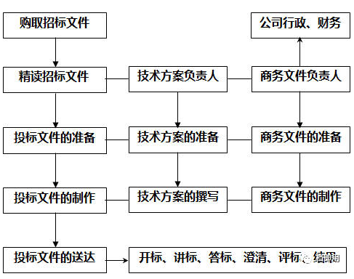
公开招标过程

Slide 37
投标文件的准备与制作
商务文件的制作
商务纲要目录：商务文件纲要目录主要起指导作用，项目负责人可通过制定此目录对整个商务文件形成整体认识，并按照此目录开始有条不紊的着手准备相应材料，并会在商务文件的不断完善过程中使目录趋于完善并细化，最终形成完整的商务文件投标书。
投标文件的基本填写：投标函、开标一览表、分项报价表、偏离表、资格声明、法人代表授权书、厂商授权书、投标单位情况表等。此部分文件要严格的按照招标书提供的格式要求进行填写。
投标资质文件的准备：由于此类资质文件通常为不计页码的散页材料，往往对其进行分类后统一作为附件附加在商务文件的后面，便于招标单位的审阅。也可以直接用插入图片格式放在投标文件后面。
技术文件的制作（技术方案）
一般在招标目录中有关技术的表述都在技术要求内，内容表述很具体、很明确，我们一般情况直接把这部分内容完全响应即可，为了体现我们产品的优势，可在此基础上增加我们的优势表述。如：优势、创新点等。

Slide 38
投标文件的制作
前期制作：注意招标单位是否有特别的要求，不同的招标单位，它的格式以及排版要求都是不同的，如标书的组成、顺序等，所以我们在做标书前应该第一件事是认真研读招标单位的招标文件，这也是招标中评委所依赖的评分、评标的依据，这样既可以了解标书的格式，也可以在评标中知道哪里可以和评委申述或者疑问的依据。标书一般都由商务部分、报价部分、技术部分组成。
正本制作：在标书中，有需要被授权人签字的地方和法人签字的地方要注意，不可以签错地方，同时要确保不是同一个人签两个，找人代签时也要注意同一个名字不要找不同的人代签，确保一致性。
装订：审查无误后的正本，可以复印成副本，一般都是一份正本；二份副本(根据招标文件要求定)。副本封皮下面的第一页也必须是印有副本的招标文件的首页。同时在每一份标书正面封皮上盖上章。
装袋：正本一份单独一袋分装，副本分装另一袋，然后密封，粘上密封条（密封条上的时间同样要注意），密封完毕后，在密封条上盖章（注意尽量一半在密封条上一半在密封袋上）。

Slide 39
投标文件的常见错误
永远不要犯低级错误：签字、盖章、错别字、报价、各类资质等等
严格按照招标文件要求逐一检查，多人交叉检查
用户需求完全满足，不能有任何遗漏
技术文件，搜查与本项目无关的单位和内容

Slide 40
投标技巧
中标三要素：关系（最终用户、招标单位）、能力、价格，价格不是决定性因素
招标涉及的环节：最终用户、招标公司、评标小组，最终用户的倾向性能够直接对招标公司和评标小组带来影响
提前获得招标信息：招标信息的捕捉应该是在招标文件发出前的工作，如果等用户的标书已经发出，在一定程度上已经错失了最佳时机
了解竞争对手：分析竞争对手的投标价格和策略，即为了分析此次投标的情况，又要总结对手价格规律
用户满意的标书：点到点应答，公司的特色，个性化的服务，用户的感觉很重要。

Slide 41
本章小结
可行性研究的工作任务和过程
跨职能业务流程图
数据流图
数据字典

